Slide 1
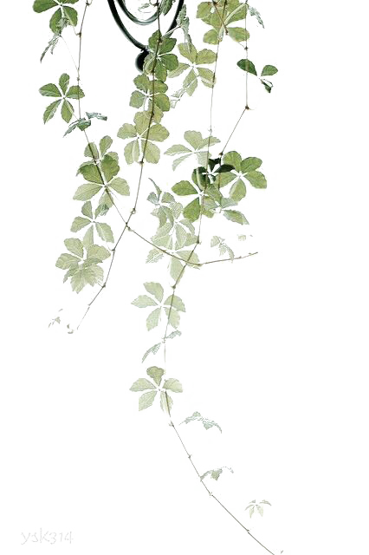


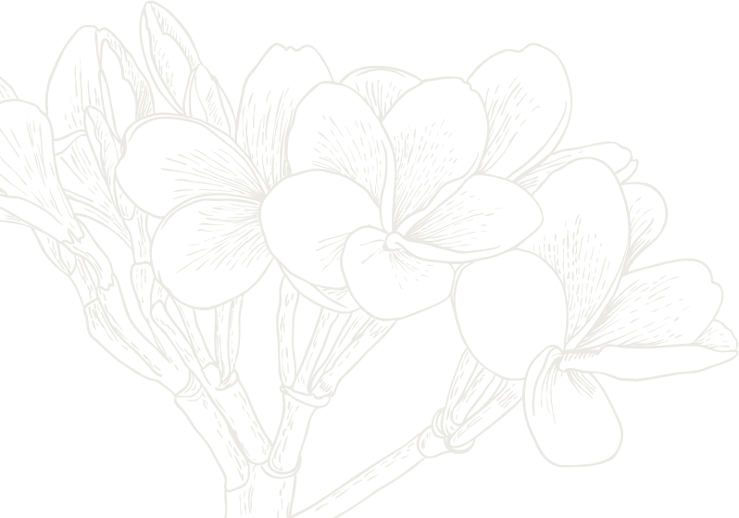
Tập làm văn
Luyện tập xây dựng kết bài
trong bài văn miêu tả cây cối

Slide 2
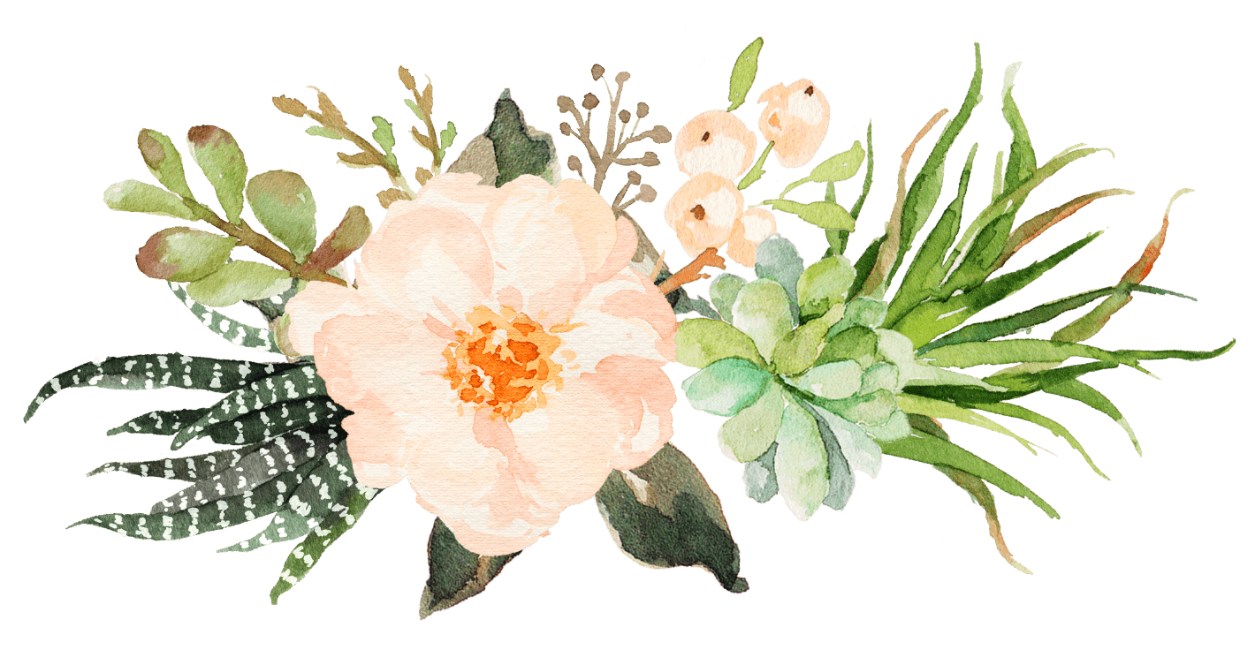
Khởi động

Slide 3
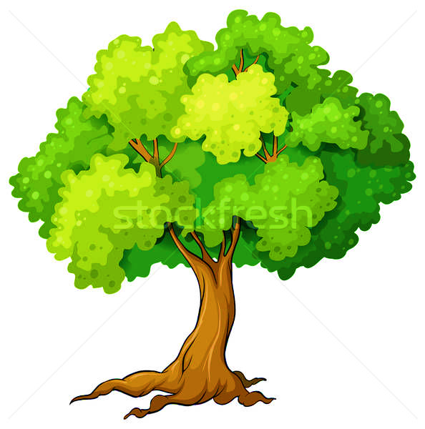
? Bài văn miêu tả cây cối gồm có mấy phần?
Nội dung của từng phần?
Mở bài:
Tả hoặc giới thiệu bao quát về cây
Tả từng thời kì phát triển của cây
Thân bài
Tả từng bộ phận của cây
Nêu lợi ích của cây
Kết bài
Ấn tượng đặc biệt
Tình cảm của người tả

Slide 4

? Có mấy cách mở bài? Đó là những cách nào?
Có 2 cách mở bài:
Mở bài trực tiếp và Mở bài gián tiếp

Slide 5
? “Vườn nhà ông em có một cây mai tứ quý
không biết nó được trồng từ năm nào?”
Thuộc kiểu mở bài nào?
Mở bài trực tiếp

Slide 6
? “Vườn của ông nội em có rất nhiều cây ăn trái như bưởi, ổi, mít ... Trong khu vườn nhỏ ấy, em thích nhất là cây xoài cát”
Thuộc kiểu mở bài nào?
Mở bài gián tiếp

Slide 7
Luyện tập

Slide 8



Mục tiêu
1. Nắm được 2 cách kết bài (mở rộng và không mở rộng) trong bài văn miêu tả cây cối.
2. Vận dụng kiến thức đã biết về bước đầu viết được đoạn văn kết bài mở rộng cho bài văn tả một cây mà em thích.

Slide 9

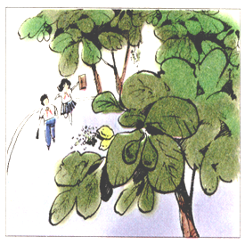
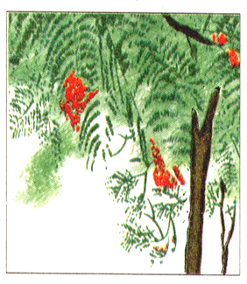
Bài 1
Có thể dùng các câu sau để kết bài không ? Vì sao ?
a) Rồi đây, đến ngày xa mái trường thân yêu, em sẽ mang theo nhiều kỉ niệm của thời thơ ấu bên gốc bàng thân thuộc của em. (Đề bài: Tả cây bàng ở sân trường em)
b) Em rất thích cây phượng, vì phượng chẳng những cho chúng em bóng mát để vui chơi mà còn làm tăng thêm vẻ đẹp của trường em. (Đề bài: Tả cây phượng ở sân trường em)

Slide 10
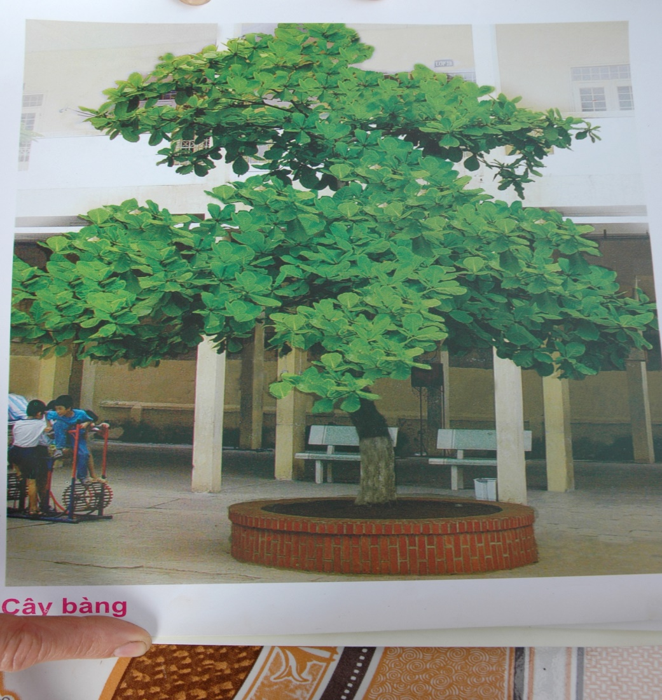
a) Rồi đây, đến ngày xa mái trường thân yêu, em sẽ mang theo nhiều kỉ niệm của thời thơ ấu bên gốc bàng thân thuộc của em. (Đề bài: Tả cây bàng ở sân trường em.)
=> Nêu được tình cảm của người tả với cây bàng.

Slide 11
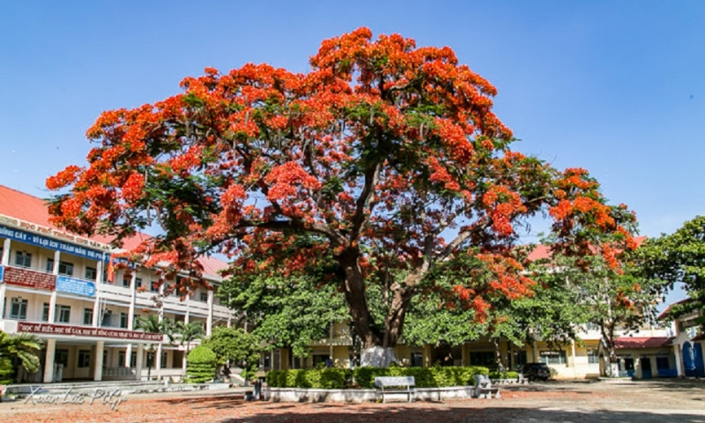
b) Em rất thích cây phượng, vì phượng chẳng những cho chúng em bóng mát để vui chơi mà còn làm tăng thêm vẻ đẹp của trường em. (Đề bài : Tả cây phượng ở sân trường em.)
=> Nêu được ích lợi của cây và tình cảm của người tả đối với cây.

Slide 12
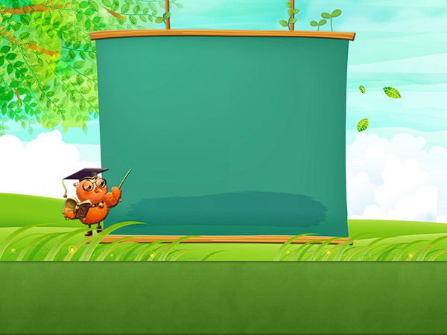
Có mấy cách kết bài trong bài văn miêu tả cây cối?

Slide 13
Có 2 cách kết bài trong bài văn miêu tả cây cối:
Kết bài mở rộng
Kết bài không mở rộng
Nêu lên được ích lợi, và tình cảm của người tả đối với cây.
Nêu tình cảm của người tả đối với cây.

Slide 14

Bài 2
Quan sát một cây mà em yêu thích và cho biết:
a) Cây đó là cây gì ?
b) Cây có ích lợi gì ?
c) Em yêu thích, gắn bó với cây như thế nào?
Em có cảm nghĩ gì về cây ?

Slide 15
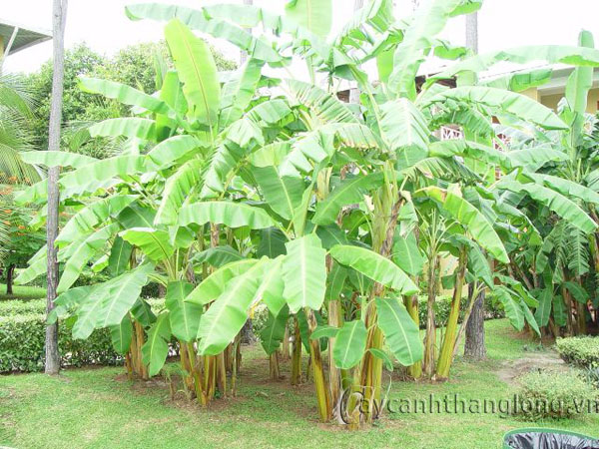
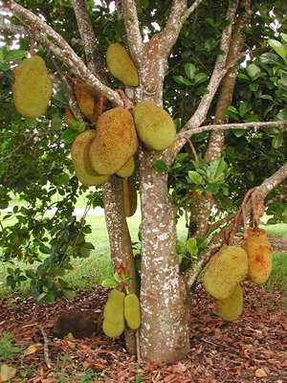
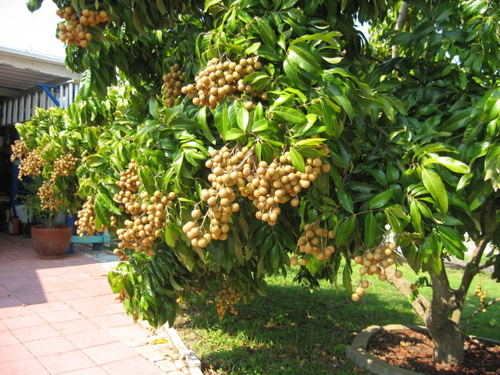

Slide 16
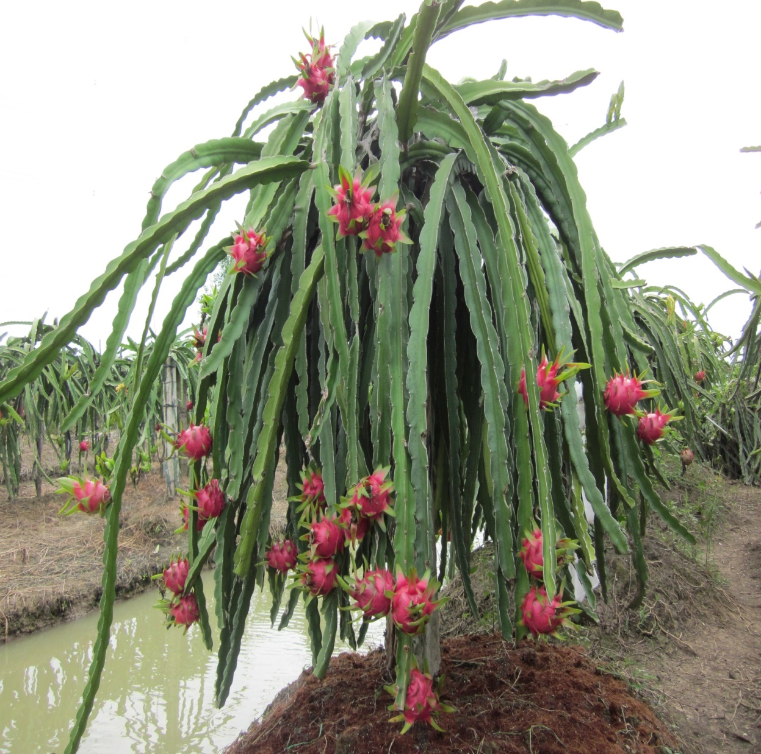
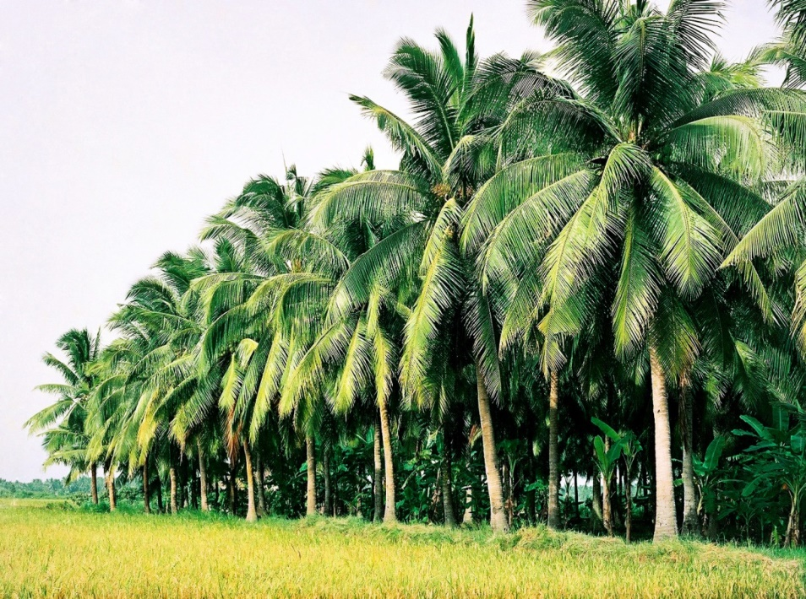
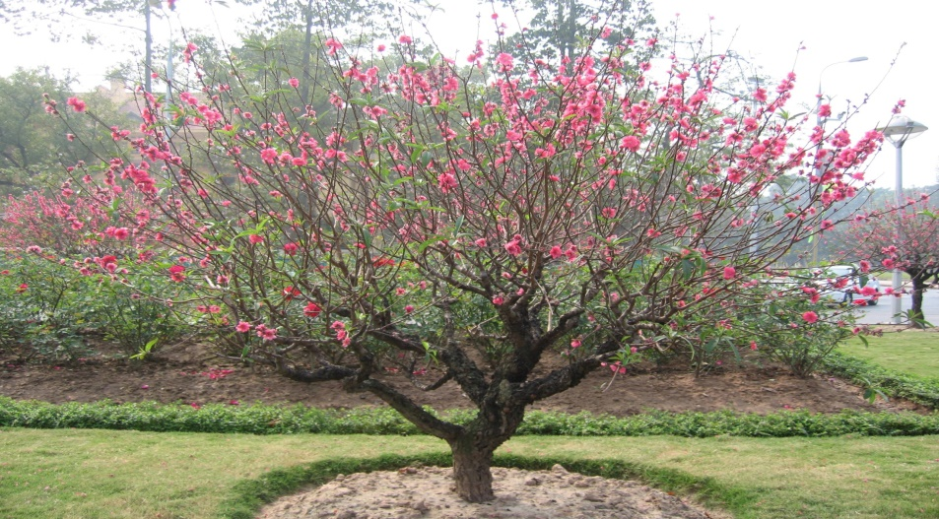

Slide 17
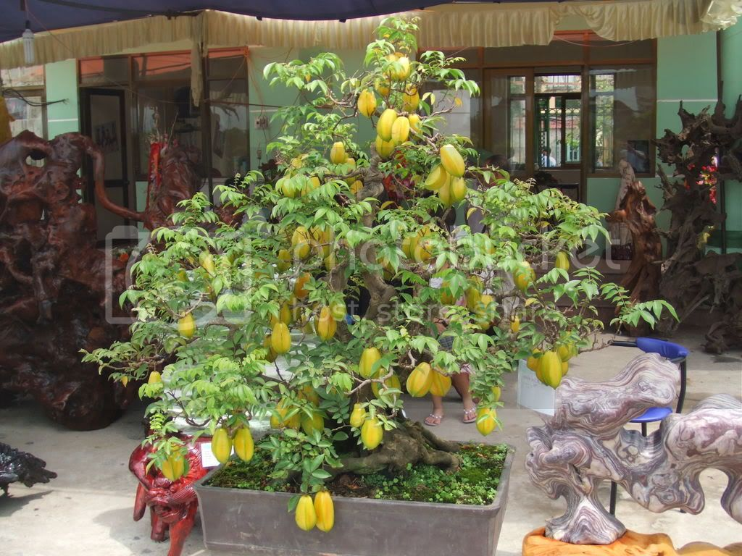
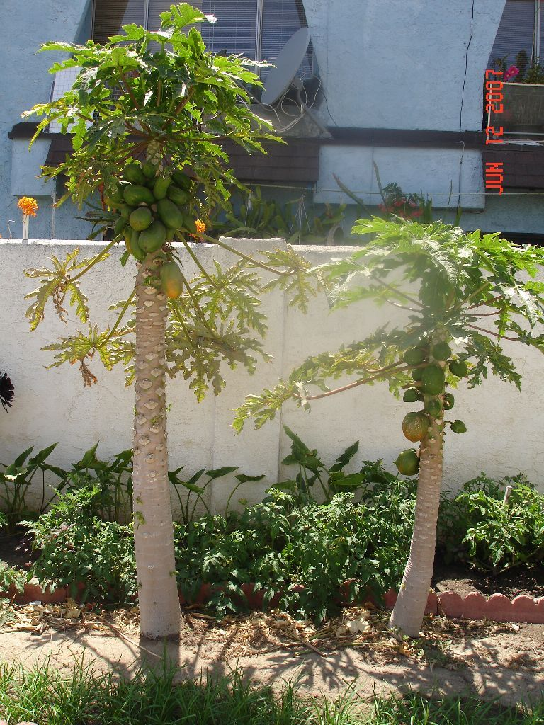
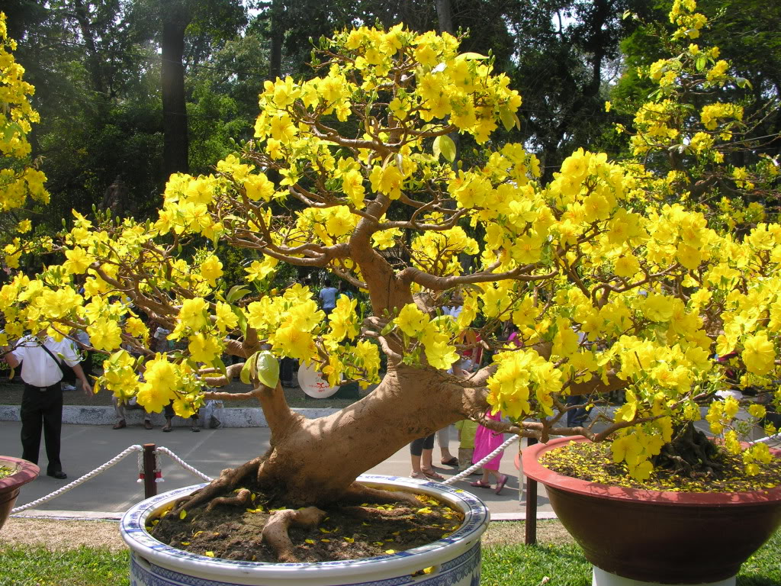

Slide 18
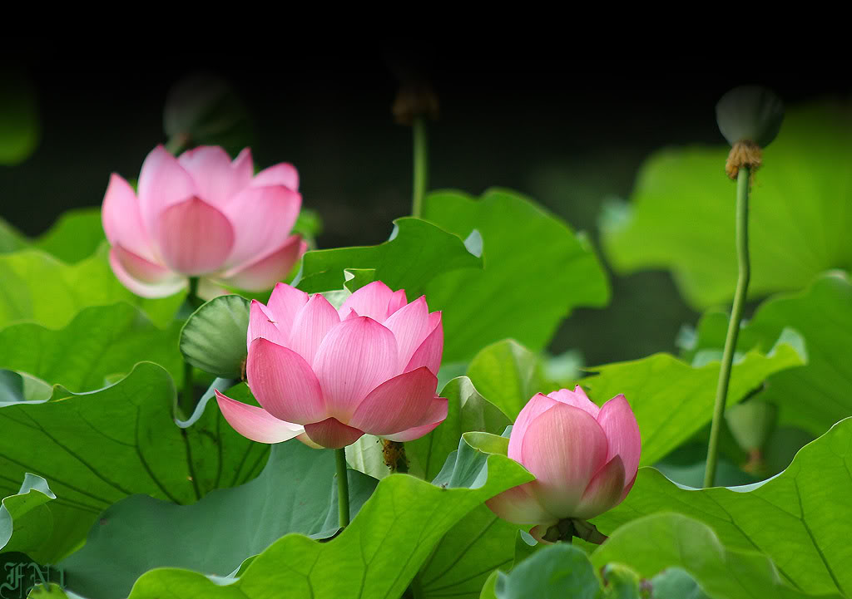
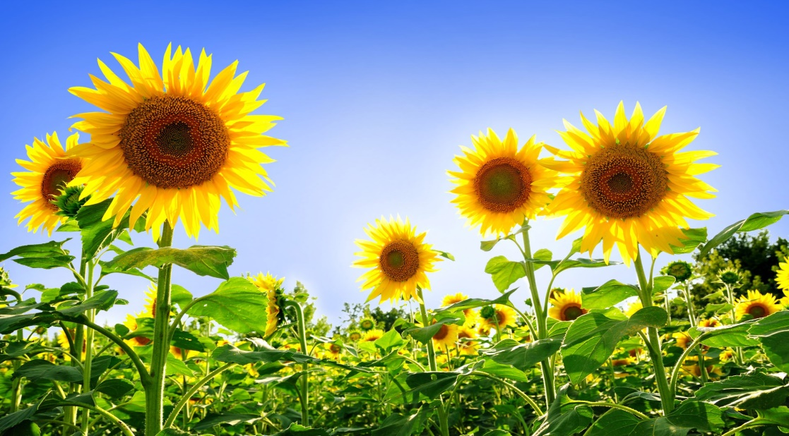
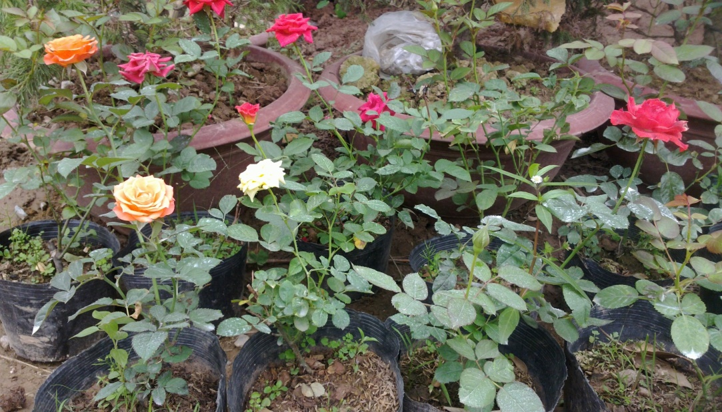
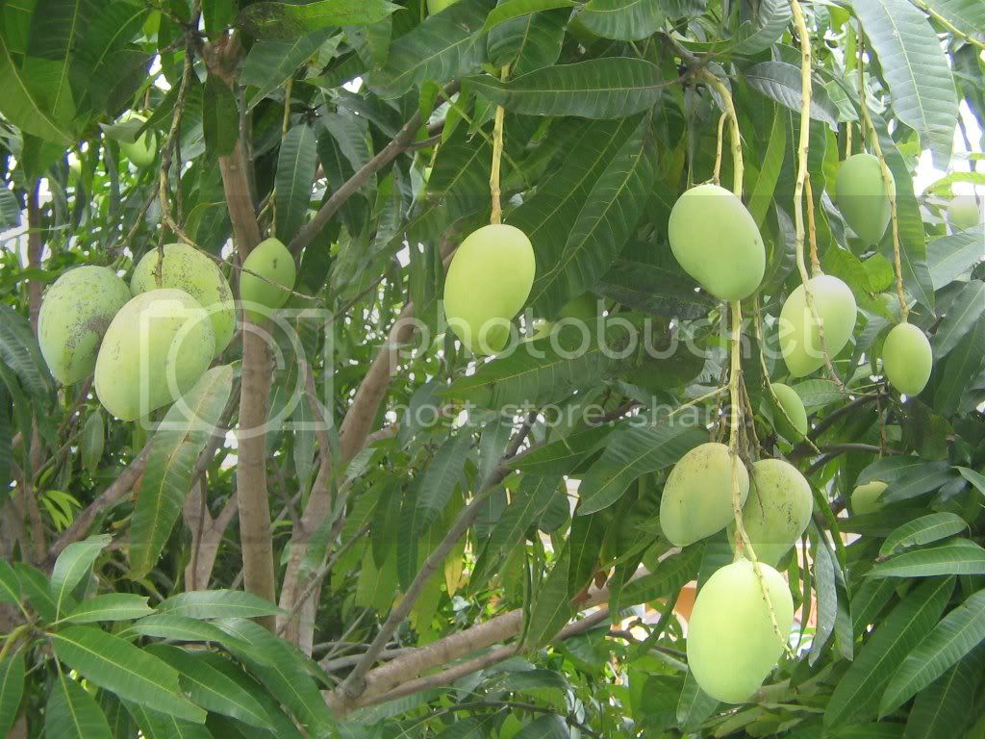

Slide 19
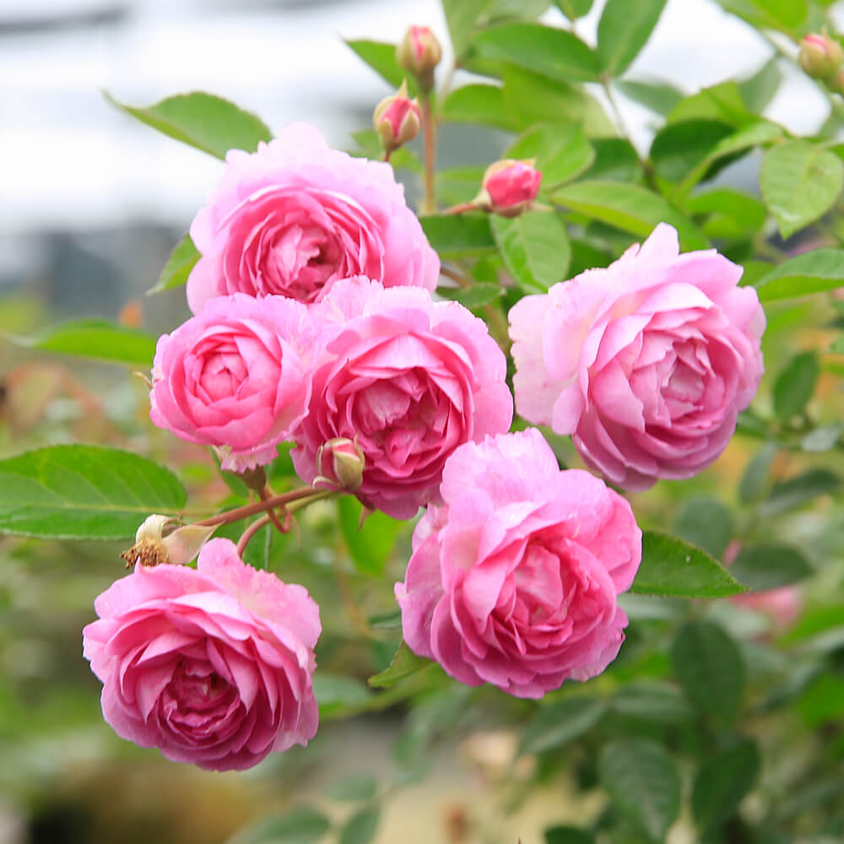
GỢI Ý:
Cây đó là cây gì ?
Đó là cây hoa hồng.
b) Cây có ích lợi gì ?
Cây hoa hồng có rất nhiều lợi ích: không những cây cho hoa để tô điểm cho không gian them đẹp mà hoa hồng còn dung để cải thiện da, an thần, giảm căng thẳng, kích thích lưu thông máu.
c) Em yêu thích, gắn bó với cây như thế nào? Em có cảm nghĩ gì về cây ?
Em thường xuyên ra vườn chăm bón và tưới nước cho cây tươi tốt. Em rất thích cây hoa hồng.

Slide 20
Bài 3
Dựa vào các câu trả lời trên,
hãy viết một kết bài mở rộng cho bài văn.

Slide 21


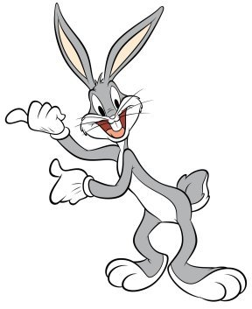

Sắp xếp các ý theo trình tự hợp lí.
Sử dụng các từ nối khi chuyển câu.
Mỗi cây có nhiều lợi ích khác nhau, nên lựa chọn đặc điểm tiêu biểu nhất, tránh liệt kê.

Slide 22
Đoạn văn Mẫu:
a) Đoạn văn kết bài mở rộng: Tả cây bàng
Cây bàng đã tô điểm cho ngôi trường em thêm đẹp hơn. Dù mai sau có xa trường, hình ảnh cây bàng và mái trường tiểu học vẫn luôn ở trong tâm trí em. Quên sao được cây bàng thân yêu này.

Slide 23
b) Đoạn văn kết bài mở rộng: Tả cây phượng
Cây phượng già đã chứng kiến bao niềm vui nỗi buồn của chúng em. Mỗi lần phượng nở hoa, lòng em lại rộn ràng lên những cảm xúc khó tả. Đó là lúc em khi sắp phải xa mái trường, xa cây phượng. Mai đây lớn khôn, em luôn nghĩ về ngôi trường tiểu học, nhớ tới cây phượng già thân quen này.

Slide 24
c) Đoạn văn kết bài mở rộng: Tả cây hoa sen
Em rất thích hoa sen. Em thấy hoa sen không những đẹp mà còn có rất nhiều công dụng. Hè nào, mẹ cũng có những bình sen rực rỡ tô điểm cho căn nhà em. Hoa sen như một nét đẹp truyền thống tượng trưng cho sự bình yên, trong lành của làng quê em.

Slide 25
Gợi ý nhận xét
+ Kết bài của bạn đã đúng yêu cầu chưa?
+ Bạn đã nêu lên được ích lợi của cây và tình cảm của mình đối với cây chưa?
+ Cách diễn đạt, dùng từ, chính tả,…. của bạn đã đúng chưa?

Slide 26
Bài 4
Em hãy viết kết bài mở rộng
cho một trong các đề bài dưới đây:
a) Cây tre ở làng quê.
b) Cây tràm ở quê em.
c) Cây đa cổ thụ ở đầu làng.

Slide 27
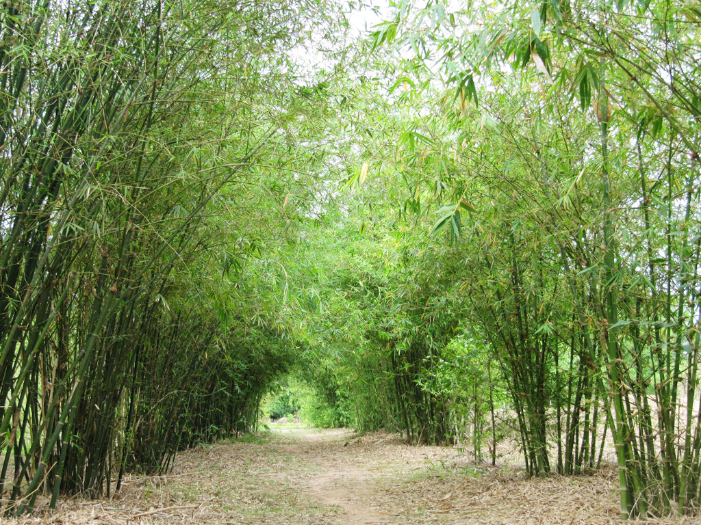
a) Cây tre ở làng quê.

Slide 28
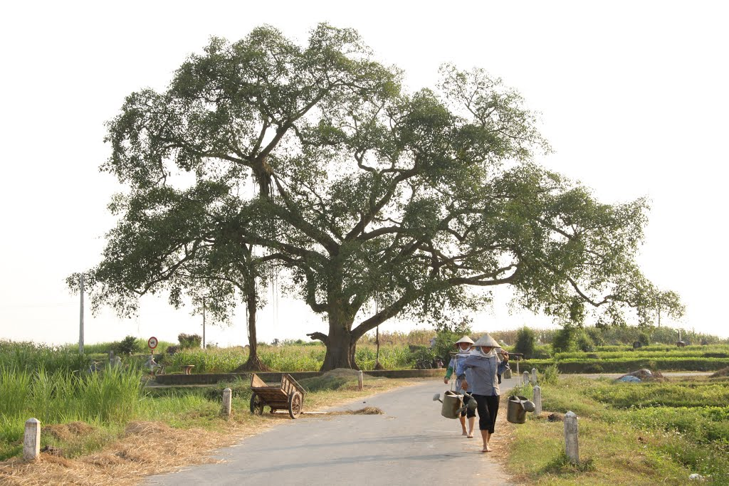
b) Cây tràm ở quê em.

Slide 29
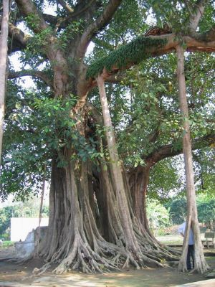
c) Cây đa cổ thụ ở đầu làng.

Slide 30
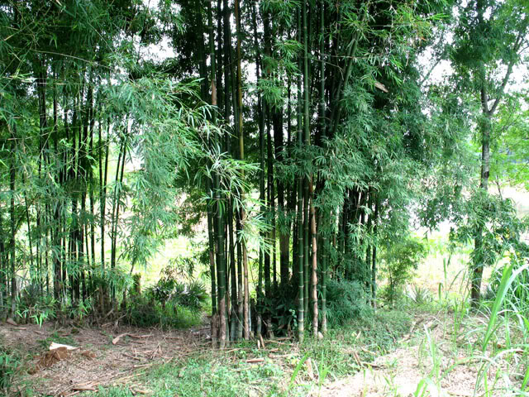
Tre gắn bó với tuổi thơ của em, gắn bó với những kỉ niệm về quê hương. Trong em luôn in đậm hình ảnh cây tre tượng trưng cho những con người Việt Nam hiền lành, chất phát, cần cù và giàu lòng yêu nước đang sống yên vui sau luỹ tre làng.

Slide 31
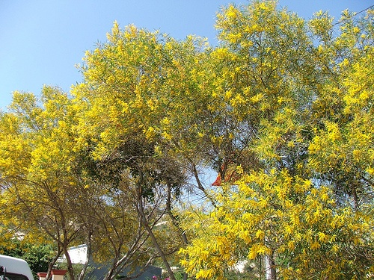
Em thích cây tràm lắm, vì tràm chẳng những cho chúng em bóng mát để vui chơi mà còn làm tăng thêm vẻ đẹp của trường em, giúp cho môi trường luôn trong lành. Những trưa hè êm ả, được ngắm hoa tràm rơi thì thích thú biết bao nhiêu.

Slide 32
Gốc đa già là nơi người làng em đưa tiễn nhau đi xa bịn rịn, quyến luyến,…nơi mọi người ngồi nghỉ sau những buổi làm việc vất vả; nơi bọn trẻ chúng em chơi năm mười, đánh đáo; nơi con trâu lim dim nhai cỏ,…Hình ảnh cây đa luôn ở trong tâm trí mỗi người dân quê em.

Slide 33

Đề bài:
Hãy viết kết bài mở rộng cho một loài cây mà em thích.

Slide 34
Gợi ý nhận xét
+ Kết bài đã đúng yêu cầu chưa ?
+ Bạn đã nêu lên được ích lợi của cây và tình cảm của mình đối với cây chưa?
+ Cách diễn đạt, dùng từ, chính tả... của bạn đúng chưa ?

Slide 35

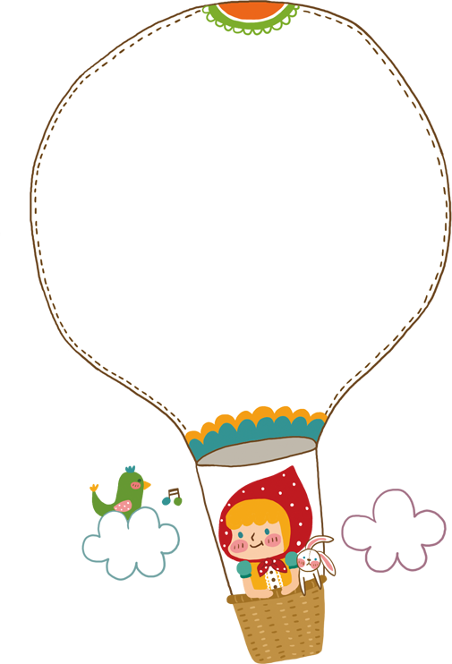
Dặn dò:
Chúc các con chăm ngoan, học tốt
- Các con hoàn thành bài.
- Chuẩn bị bài sau

Slide 36
Cây bàng đã tô điểm cho ngôi trường em thêm đẹp hơn. Dù mai sau có xa trường, hình ảnh cây bàng và mái trường tiểu học vẫn luôn ở trong tâm trí em. Quên sao được cây bàng thân yêu này.
Cây phượng già đã chứng kiến bao niềm vui nỗi buồn của chúng em. Mỗi lần phượng nở hoa, lòng em lại rộn ràng lên những cảm xúc khó tả. Đó là lúc em khi sắp phải xa mái trường, xa cây phượng. Mai đây lớn khôn, em luôn nghĩ về ngôi trường tiểu học, nhớ tới cây phượng già thân quen này.

